Slide 1
Народна традиција
Истраживачки задатак

Slide 2
Сито
Сито је направљено од дрвета. Мрежица је жичана. Служи за просејавање брашна.

Slide 3
Решето
Решето је дрвена посуда са жичаном мрежом на дну. Служи да се одвоји зрно од чауре.

Slide 4
Совра
Совра је дрвени низак округао сто на коме се служи храна.

Slide 5
Тепсија
Тепсија је плитка кухињска посуда за печење хране (месо, бурек, пита). Најчешће је од метала.

Slide 6
Бакрач
Бакрач је реч турског порекла и означава КОТАО. Обично је бакарни, доле је шири а горе ужи.

Slide 7
Лонац
Лонац је метална кухињска посуда, ваљкастог облика, намењена за припремање хране кувањем.

Slide 8
Ћуп
Ћуп је глинена посуда у коме се некада поред жита држало вино и туршија.

Slide 9
Буре
Буре је затворена посуда већих димензија за чување течности. Дрвено је са гвозденим обручима.

Slide 10
Оклагија
Оклагија је кухињска алатка ваљкастог облика која се користи за обликовање теста.

Slide 11
Сач
Сач је метални или земљани поклопац под којим се на огњишту пече хлеб, лепиња, пита и месо.

Slide 12
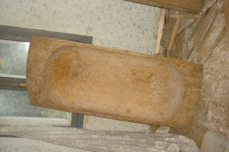
Наћве
Наћве је посуда у којој се некада месио хлеб.

